Slide 1
Ver. 0.2.

Slide 2
화면 배치
20%
인트로
화면
20%
20%
20%

Slide 3
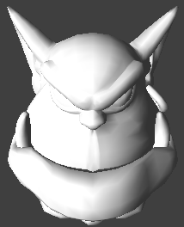
인트로 화면
모든 오브젝트 인트로 끝나면 인트로 화면 사라지고, 메인 화면으로 전환됨.
20%
오브젝트가 한바퀴 회전하거나 [스페이스] 키를 입력 받으면 다음 오브젝트 인트로로 전환
인트로 중에 다른 입력(DDS를 통하여 수신하는 표적 좌표 등)은 모두 무시된다.
인트로
화면
20%
20%
20%

Slide 4
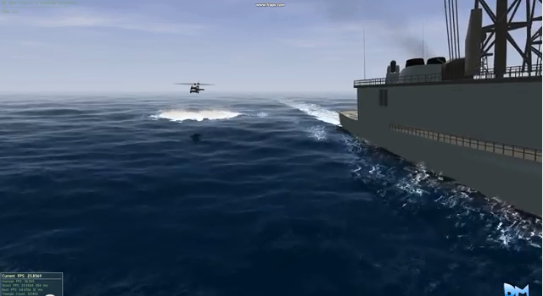
기본 화면
기본 화면에서 카메라의 위치는 자함의 뒤, 상방에서 자함의 이동을 추적하게된다.
4 방향키 및 마우스를 이용하여 카메라 view point를 제어한다. View point 제어는 OGRE 기본 기능을 사용한다.
기본 화면은 Free Run mode 이며 4방향 키와 마우스를 이용하여 카메라의 view point를 제어한다.

Slide 5
Target Chase Mode 화면
5%
rlrl
Target Chase
화면
65%
5%
기본 화면에서 [Tab] 키로 나타난다. [Tab] 키를 누를 때 마다 Chase camera가 부착될 표적을 선택하게 된다.
[Space] 키를 누르면 chase target이 선택되고, target chase가 이루어진다.
[c] 키를 누르면 [Target Chase 화면]은 사라진다.
65%
Target Chase 화면의 가로, 세로 비율은 변할 수 있음

Slide 6
Target Chase Mode 화면
5%
Target Chase
화면
65%
5%
5%
Mini Map
화면
전체 전장 환경이 화면에 꽉 차도록 볼 수 있는 Top view가 제공된다.
Target Chase 화면이 나타날 때 동시에 나타나도록 한다. 이유는 Target Chase에 나타난 target의 위치를 제공하여 multi targets 이 존재하는 경우에 원하는 target의 선택이 쉽도록 한다.
30%
Target Chase & Mini Map 화면의 가로, 세로 비율은 변할 수 있음

Slide 7
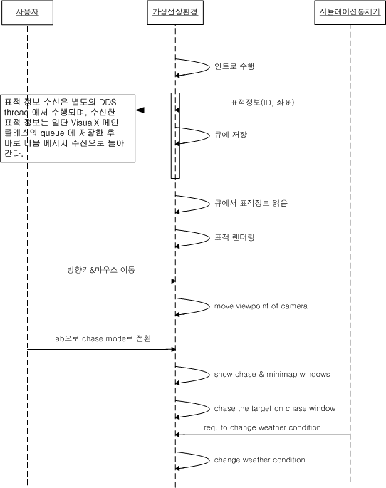
운용 시나리오
표적이 미사일이나 함포인 경우 궤적(trajectory)를 그릴 수도 있다.
미사일이나 함포의 경우에 표적과의 충돌이 있는 경우 해당 표적은 폭파된다. 이 때 폭파되는 특수 효과가 필요하다.
미사일이나 함포가 바다에 떨어지는 경우 물기둥이 솟아 오르는 특수 효과가 필요하다.
카메라는 지형이나 바닷물 속으로 뚫고 들어 가지 않는다.
카메라는 표적을 뚫고 들어 가지 않는다.

